Slide 1
ESM_SYS_0000.로그인
전자식 복무관리 시스템 구축 프로젝트
문서관리번호 | DP-0000
단계 | 설계
작성일 | 2021-02-01
작성자 | 강정기
Notes:
안녕하십니까?
동진쎄미켐 글로벌 HR 시스템 구축 제안을 발표할 빌트원 강정기입니다.
이번 제안 기회를 주신데 대하여 동진쎄미켐 임직원 여려분께
감사의 말씀을 드리며, 본 제안에 대한 내용을 말씀 드리도록 하겠습니다.

Slide 2
문서 승인 및 이력
구분 | 구축사 |  |  | 고객사
 | 성명 | 일자 | 서명 | 성명 | 일자 | 서명
작성자 | 강정기 | 2021-02-01 | 강정기
검토자
PM
버전 | 변경일 | 변경 내역 | 작성자
1.0 | 2021-02-01 | 최초 문서 작성 | 강정기

Slide 3
목차
기능 상세 정의
기능 개요
업무 절차
UI 설계
항목 정의
메시지 처리
계산 및 로직
Notes:
제안의 구성은
제안의 개요, … 제안사 일반 현황 구성되며, 약 40여분 제안 내용에 대하여 제안하며
질의 응답 시간을 통하여 여러분의 궁금증을 해결하도록 하겠습니다.

Slide 4
1. 기능 개요
I. 기능 상세 정의
사용자가 시스템 로그인 하기 위한 계정 및 비밀번호 기능을 제공하는 화면으로, 비밀번호는 암호를 통하여 데이터에 대한 보안성을 확보합니다.
기능 개요 | 구분 | 값
 | 프로세스체인ID | ESM
 | 프로세스체인 | 전자식복무관리
 | 프로세스ID | SYS
 | 프로세스 | 시스템관리
 | 태스크ID | SYS10
 | 태스크 | 기준관리
 | 개발항목ID | ESM_SYS_0000
 | 개발항목 | 로그인
 | 화면경로 | Root
 | 중요도 | H
 | 발생주기 | 수시
 | 작성자 | 강정기
 | 작성일자 | 2021-02-01
화면 구성 | 구분 | 값 | 구분 | 갑
 | 조회 | ● | 엑셀업로드
 | 신규 | ● | 엑셀다운로드
 | 수정 | ●
 | 삭제 | ●
 | 출력 | ●
 | 생성
사용자 | 구분 |  | 값
 | 일반 사용자 | 지도교수 | ●
 |  | 전문연구요원 | ●
 |  | 학생 | ●
 | 관리자 | 학과관리자 | ●
 |  | 총괄관리자 | ●
Notes:
추진 배경 및 구축 목표입니다.
추진 배경으로는
첫째 시스템 측면으로 인사/평가 시스템 별도 운영에 따른 정보의 연계성 부족 및 선진 프로세스…. 의사결정… 미흡 상태입니다.
둘째 사용자 요구 기대 측면으로 경영진 …제공이 필요하고, 임직원…확보되고, 업무담당자… 상태입니다.
이에 5개 관점으로 구축 목표를 수립하였으며
1 …구현합니다.
2 …구현합니다.
3 …제공하겠습니다.
4 …구축 하겠습니다.
5 …표준화를 수행하겠습니다.

Slide 5

2. 업무 절차
I. 기능 상세 정의
사용자가 시스템 로그인 하기 위한 계정 및 비밀번호 기능을 제공하는 화면으로, 비밀번호는 암호를 통하여 데이터에 대한 보안성을 확보합니다.
사용자 | 프로세스
1
로그인
개인
비밀번호
3회 오류
비밀번호
초기화
관리자
2
비밀번호 초기화
시스템
담당자
Notes:
추진 배경 및 구축 목표입니다.
추진 배경으로는
첫째 시스템 측면으로 인사/평가 시스템 별도 운영에 따른 정보의 연계성 부족 및 선진 프로세스…. 의사결정… 미흡 상태입니다.
둘째 사용자 요구 기대 측면으로 경영진 …제공이 필요하고, 임직원…확보되고, 업무담당자… 상태입니다.
이에 5개 관점으로 구축 목표를 수립하였으며
1 …구현합니다.
2 …구현합니다.
3 …제공하겠습니다.
4 …구축 하겠습니다.
5 …표준화를 수행하겠습니다.

Slide 6
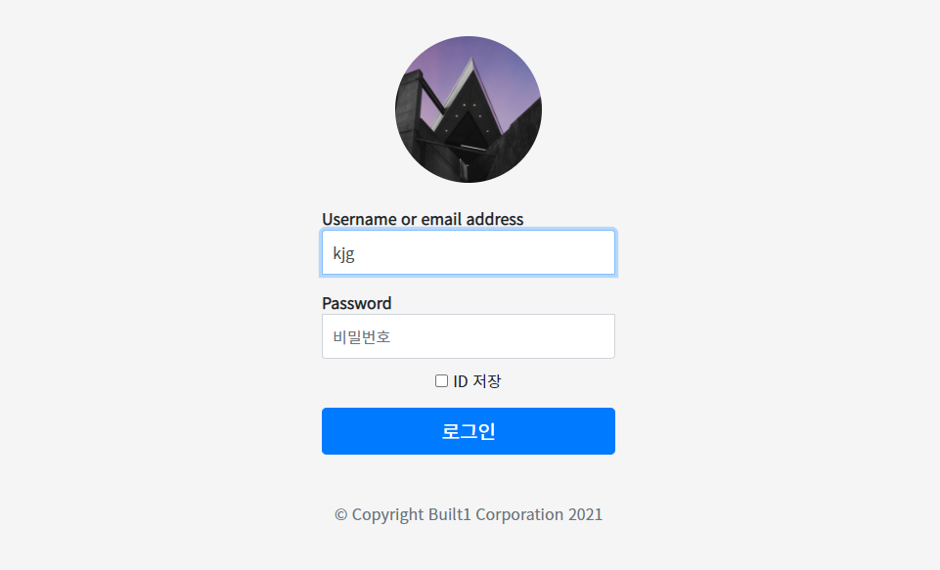
3. UI 설계
I. 기능 상세 정의
3. 검색조건
사용자가 시스템 로그인 하기 위한 계정 및 비밀번호 기능을 제공하는 화면으로, 비밀번호는 암호를 통하여 데이터에 대한 보안성을 확보합니다.
Notes:
추진 배경 및 구축 목표입니다.
추진 배경으로는
첫째 시스템 측면으로 인사/평가 시스템 별도 운영에 따른 정보의 연계성 부족 및 선진 프로세스…. 의사결정… 미흡 상태입니다.
둘째 사용자 요구 기대 측면으로 경영진 …제공이 필요하고, 임직원…확보되고, 업무담당자… 상태입니다.
이에 5개 관점으로 구축 목표를 수립하였으며
1 …구현합니다.
2 …구현합니다.
3 …제공하겠습니다.
4 …구축 하겠습니다.
5 …표준화를 수행하겠습니다.

Slide 7
4. 항목 정의 - SYS_USER(1/2)
I. 기능 상세 정의
4. 화면설계
항목 |  |  |  |  | 기타 |  | 산출로직
한글 | 영문 | 유형 | 키 | 필수 | 기본값 | Read only
사용자UID | USER_ID | VARCHAR2(32) | ● | ● | SYS_GUID() | ● | 키: Primary Key
사용자계정 | USER_ACCOUNT | VARCHAR2(50) | ● | ● |  |  | 키: Unique Key
사용자명 | USER_NAME | VARCHAR2(50) |  | ●
비밀번호 | PASSWORD | VARCHAR2(128) |  | ● |  |  | 장고 암호화 최대길이 6자 이상
개인UID | PERSON_UID | PERSON_UID |  | ● |  |  | 키 : Foreign Key 테이블 : PERSON_MASTER 컬럼: PERSON_UID
휴대전화 | HP_NUMBER | VARCHAR2(30)
이메일주소 | EMAIL_ADDR | VARCHAR2(60) |  |  |  |  | 이메일 형식 체크
비고 | REMARK | VARCHAR2(2000)
Notes:
추진 배경 및 구축 목표입니다.
추진 배경으로는
첫째 시스템 측면으로 인사/평가 시스템 별도 운영에 따른 정보의 연계성 부족 및 선진 프로세스…. 의사결정… 미흡 상태입니다.
둘째 사용자 요구 기대 측면으로 경영진 …제공이 필요하고, 임직원…확보되고, 업무담당자… 상태입니다.
이에 5개 관점으로 구축 목표를 수립하였으며
1 …구현합니다.
2 …구현합니다.
3 …제공하겠습니다.
4 …구축 하겠습니다.
5 …표준화를 수행하겠습니다.

Slide 8
4. 항목 정의 - SYS_USER(2/2)
I. 기능 상세 정의
4. 화면설계
항목 |  |  |  |  | 기타 |  | 산출로직
한글 | 영문 | 유형 | 키 | 필수 | 기본값 | Read only
생성일시 | CREATE_DATE_TIME | DATE |  | ● | SYSDATE
생성자 | CREATE_BY | VARCHAR2(32) |  | ● | ‘0000000000 0000000000 -1’
수정일시 | UPDATE_DATE_TIME | DATE |  | ● | SYSDATE
수정자 | UPDATE_BY | VARCHAR2(32) |  | ● | ‘0000000000 0000000000 -1’
Notes:
추진 배경 및 구축 목표입니다.
추진 배경으로는
첫째 시스템 측면으로 인사/평가 시스템 별도 운영에 따른 정보의 연계성 부족 및 선진 프로세스…. 의사결정… 미흡 상태입니다.
둘째 사용자 요구 기대 측면으로 경영진 …제공이 필요하고, 임직원…확보되고, 업무담당자… 상태입니다.
이에 5개 관점으로 구축 목표를 수립하였으며
1 …구현합니다.
2 …구현합니다.
3 …제공하겠습니다.
4 …구축 하겠습니다.
5 …표준화를 수행하겠습니다.

Slide 9
4. 항목 정의 - SYS_USER_AUTH(1/2)
I. 기능 상세 정의
4. 화면설계
항목 |  |  |  |  | 기타 |  | 산출로직
한글 | 영문 | 유형 | 키 | 필수 | 기본값 | Read only
사용자권한UID | USER_AUTH_UID | VARCHAR2(32) | ● | ● | SYS_GUID() | ● | 키: Primary Key
사용자계정 | USER_ACCOUNT | VARCHAR2(50) | ● | ● |  |  | 키 : Foreign Key 테이블 : SYS_USER 컬럼: USER_ACCOUNT
권한CD | AUTH_CD | VARCHAR2(30) |  | ●
시작일자 | BEING_DATE | DATE |  | ● | SYSDATE |  | 형식 : YYYY-MM-DD
종료일자 | END_DATE | DATE |  |  |  |  | 형식 : YYYY-MM-DD
비고 | REMARK | VARCHAR2(2000)
Notes:
추진 배경 및 구축 목표입니다.
추진 배경으로는
첫째 시스템 측면으로 인사/평가 시스템 별도 운영에 따른 정보의 연계성 부족 및 선진 프로세스…. 의사결정… 미흡 상태입니다.
둘째 사용자 요구 기대 측면으로 경영진 …제공이 필요하고, 임직원…확보되고, 업무담당자… 상태입니다.
이에 5개 관점으로 구축 목표를 수립하였으며
1 …구현합니다.
2 …구현합니다.
3 …제공하겠습니다.
4 …구축 하겠습니다.
5 …표준화를 수행하겠습니다.

Slide 10
4. 항목 정의 - SYS_USER_AUTH(2/2)
I. 기능 상세 정의
4. 화면설계
항목 |  |  |  |  | 기타 |  | 산출로직
한글 | 영문 | 유형 | 키 | 필수 | 기본값 | Read only
생성일시 | CREATE_DATE_TIME | DATE |  | ● | SYSDATE
생성자 | CREATE_BY | VARCHAR2(32) |  | ● | ‘0000000000 0000000000 -1’
수정일시 | UPDATE_DATE_TIME | DATE |  | ● | SYSDATE
수정자 | UPDATE_BY | VARCHAR2(32) |  | ● | ‘0000000000 0000000000 -1’
Notes:
추진 배경 및 구축 목표입니다.
추진 배경으로는
첫째 시스템 측면으로 인사/평가 시스템 별도 운영에 따른 정보의 연계성 부족 및 선진 프로세스…. 의사결정… 미흡 상태입니다.
둘째 사용자 요구 기대 측면으로 경영진 …제공이 필요하고, 임직원…확보되고, 업무담당자… 상태입니다.
이에 5개 관점으로 구축 목표를 수립하였으며
1 …구현합니다.
2 …구현합니다.
3 …제공하겠습니다.
4 …구축 하겠습니다.
5 …표준화를 수행하겠습니다.

Slide 11
5. 메시지 처리
I. 기능 상세 정의
특정 이벤트가 발생하거나, 사전에 Validation이 필요한 대상에 대해서는 메시지를 사전에 정의하며, 정의된 대상에 대해서는 개발담당 및 설계담당은 Self Test를 수행합니다.
번호 | 메시지 내용 | 구분 |  | 테스트 담당
 |  | 이벤트 | 메시지 | 개발 | 설계
1 | 사용자계정 또는 비밀번호가 일치하지 않습니다. | 로그인 버튼 | V
2
3
4
5
6
7
Notes:
추진 배경 및 구축 목표입니다.
추진 배경으로는
첫째 시스템 측면으로 인사/평가 시스템 별도 운영에 따른 정보의 연계성 부족 및 선진 프로세스…. 의사결정… 미흡 상태입니다.
둘째 사용자 요구 기대 측면으로 경영진 …제공이 필요하고, 임직원…확보되고, 업무담당자… 상태입니다.
이에 5개 관점으로 구축 목표를 수립하였으며
1 …구현합니다.
2 …구현합니다.
3 …제공하겠습니다.
4 …구축 하겠습니다.
5 …표준화를 수행하겠습니다.

Slide 12
6 계산 및 로직
I. 기능 상세 정의
업무 처리 로직
로그인 버튼 설명
1) 로그인에 성공하면 메인화면으로 분기
2) 사용자가 입력한 비밀번호 값을 암호화하여 기존 사용자의 비밀번호를 비교
ID 저장
1) ID값을 쿠키 정보에 저장
2) 재 로그인 시 ID값 자동 표기
Notes:
추진 배경 및 구축 목표입니다.
추진 배경으로는
첫째 시스템 측면으로 인사/평가 시스템 별도 운영에 따른 정보의 연계성 부족 및 선진 프로세스…. 의사결정… 미흡 상태입니다.
둘째 사용자 요구 기대 측면으로 경영진 …제공이 필요하고, 임직원…확보되고, 업무담당자… 상태입니다.
이에 5개 관점으로 구축 목표를 수립하였으며
1 …구현합니다.
2 …구현합니다.
3 …제공하겠습니다.
4 …구축 하겠습니다.
5 …표준화를 수행하겠습니다.

Slide 13
전자식 복무관리 시스템 구축 프로젝트

